Slide 1
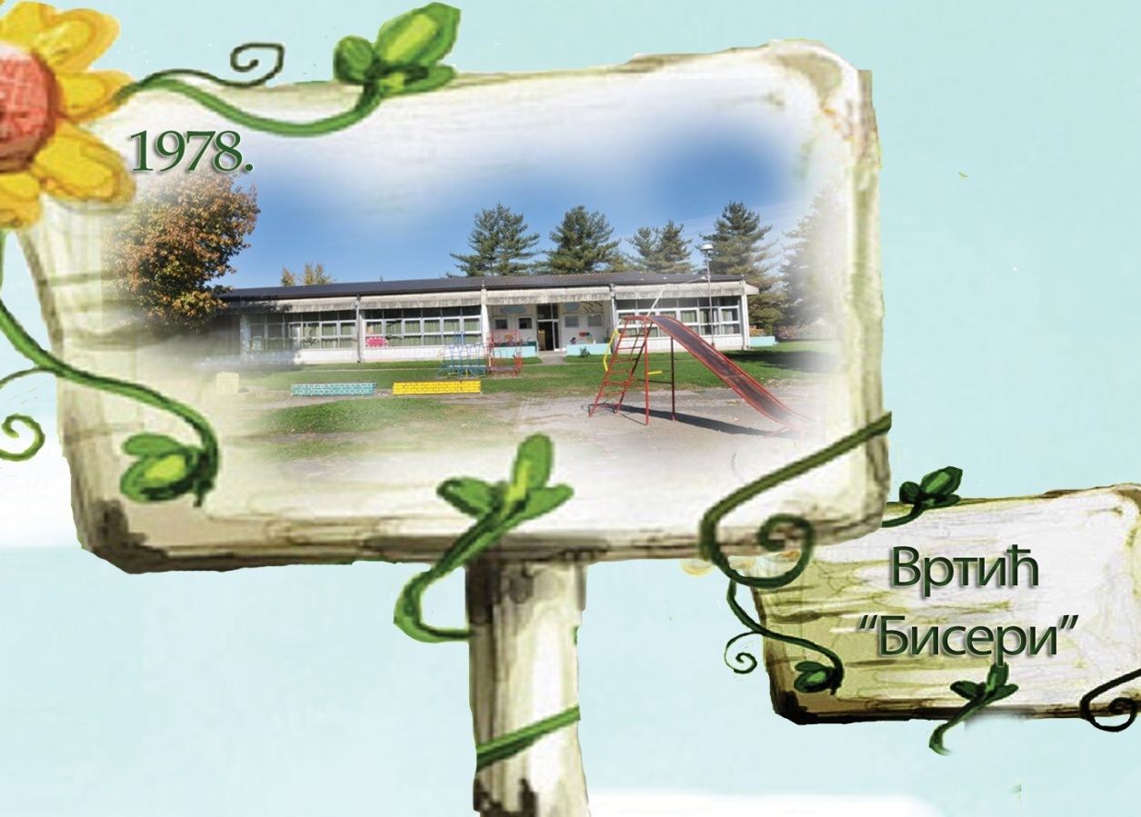
Родитељи рекреативци у бисерима

Slide 2
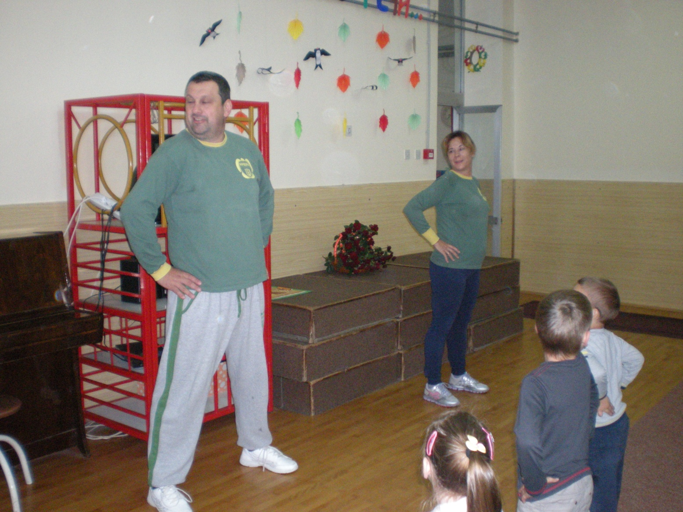
Родитељи рекреативци у бисерима

Slide 3
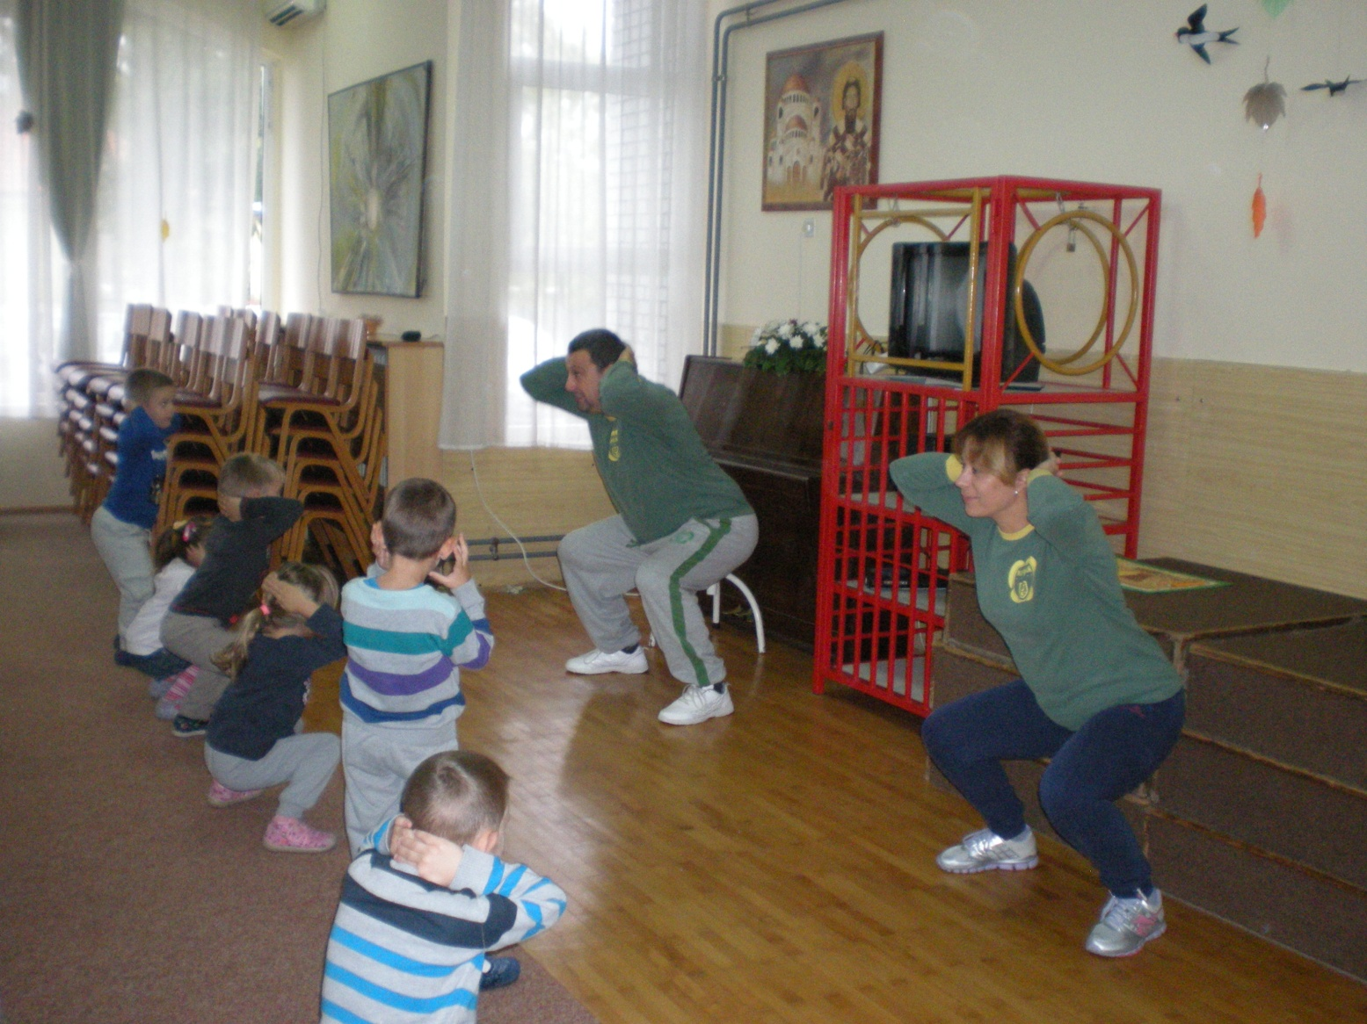
Родитељи рекреативци у бисерима

Slide 4
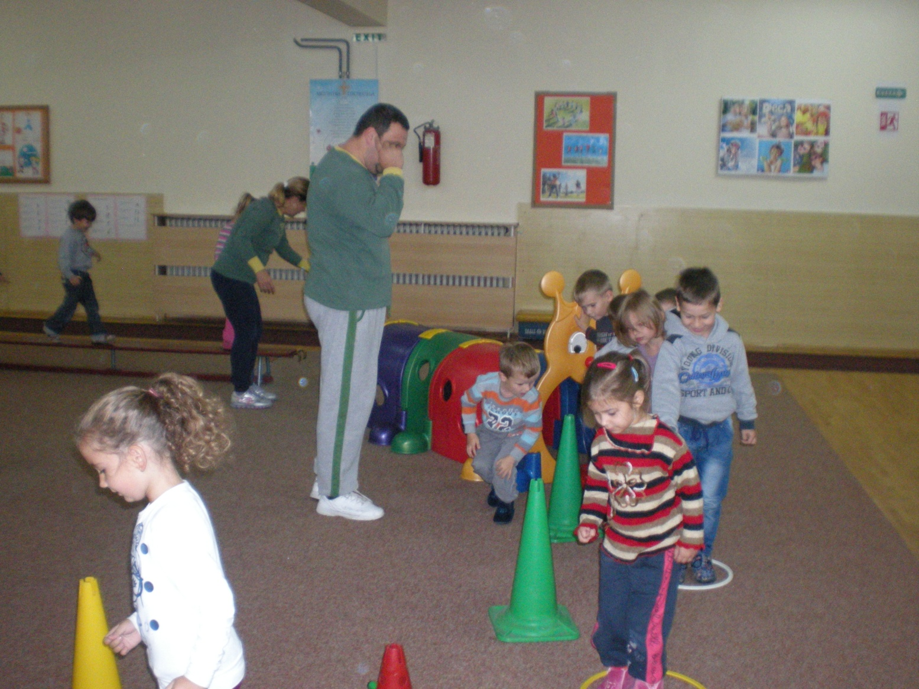
Родитељи рекреативци у бисерима

Slide 5
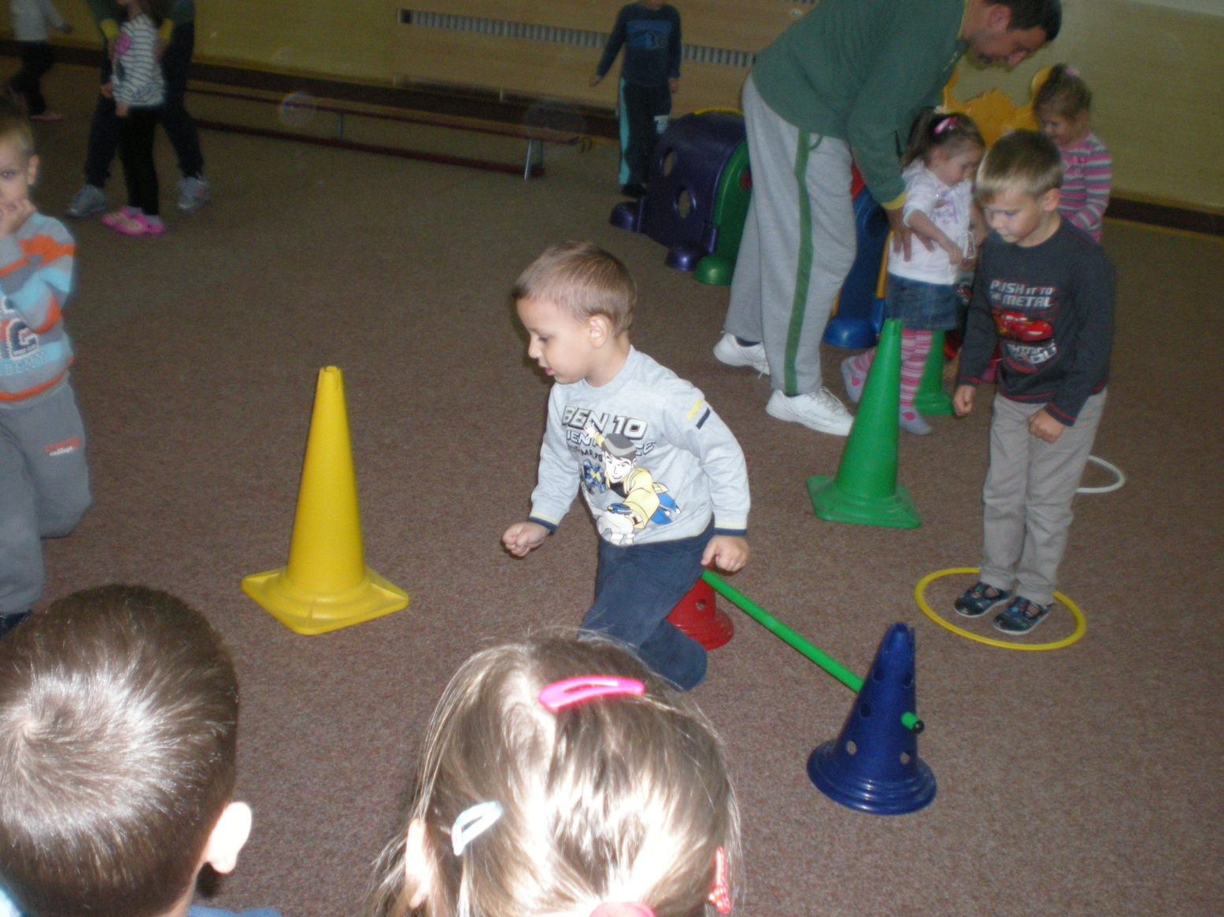
Родитељи рекреативци у бисерима

Slide 6
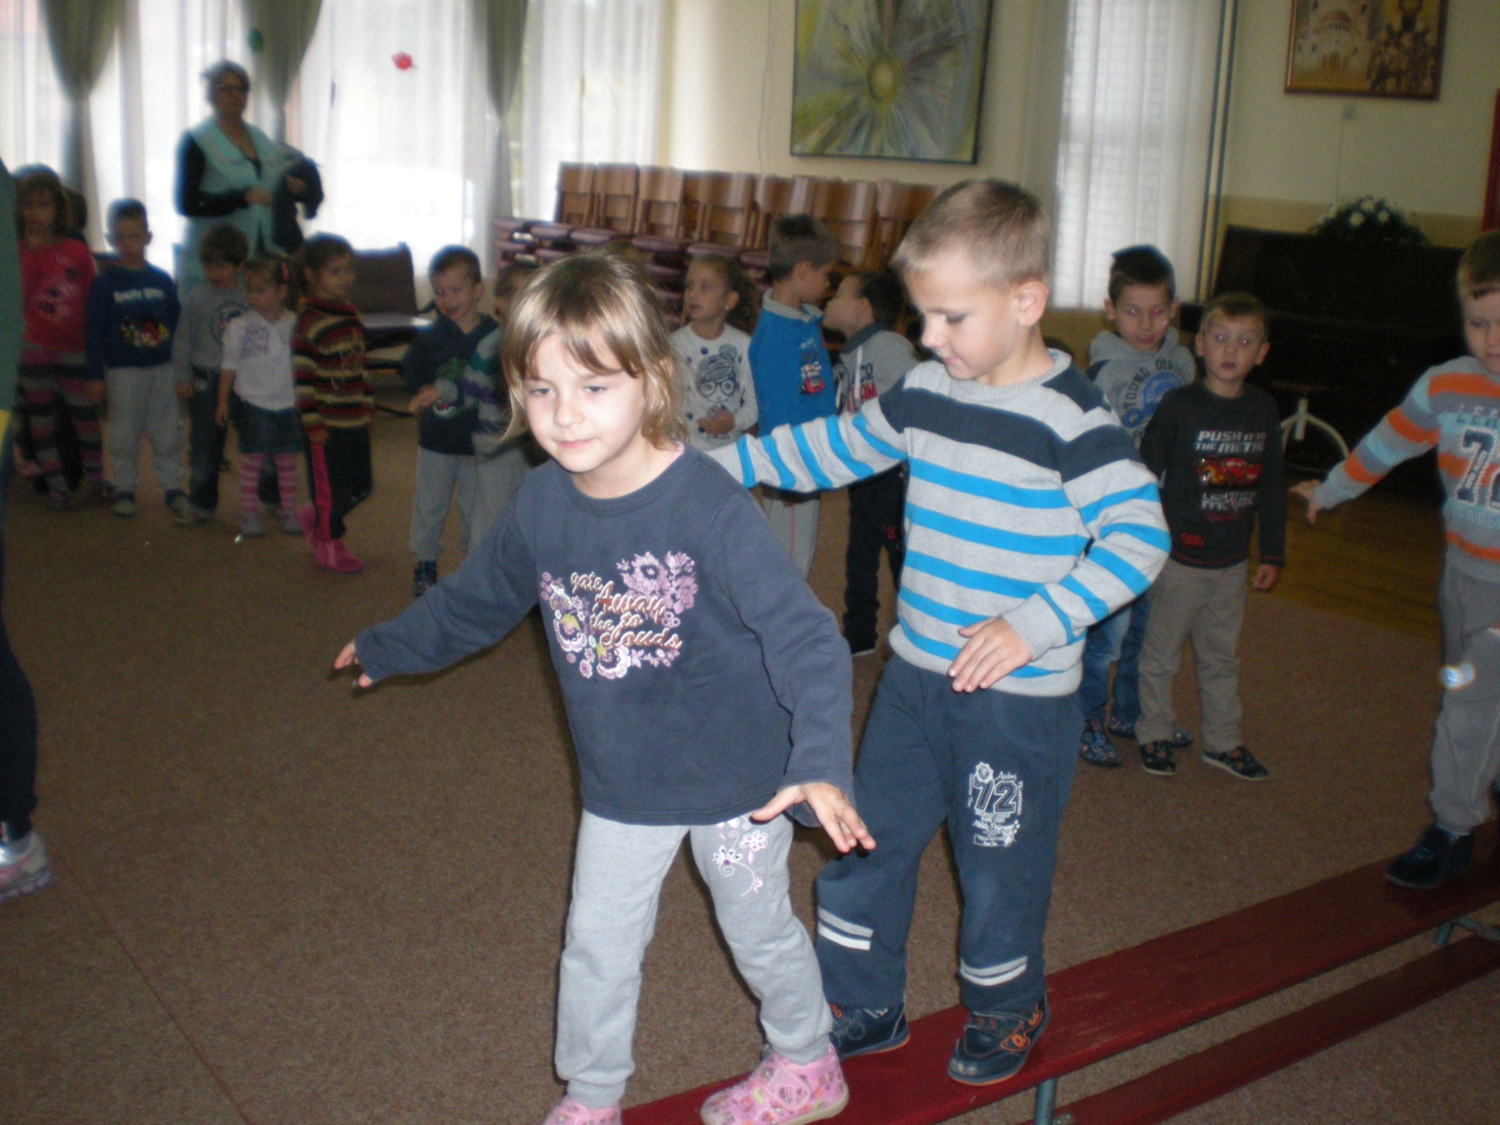
Родитељи рекреативци у бисерима

Slide 7
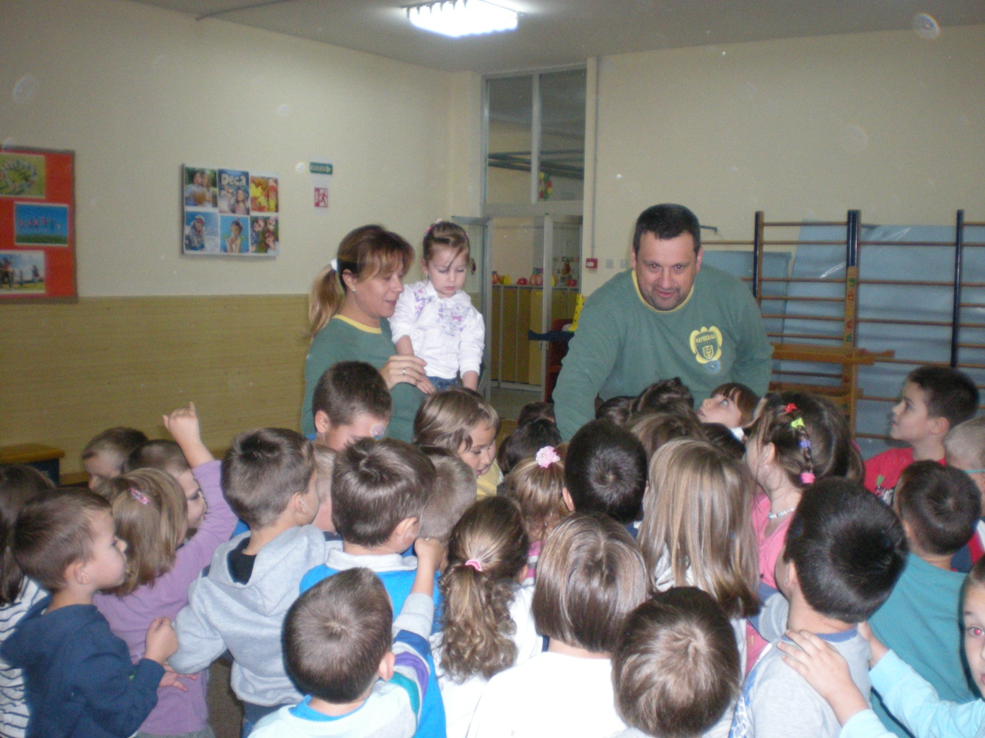
Родитељи рекреативци у бисерима

